Slide 1
Conversational Hebrew
עברית מדוברת

Slide 2
What are our goals?
To understand the prayers better
To talk to a relative in Israel
To get around easily in Israel
To talk Hebrew with the Shaliach and make his life easier

Slide 3
Before we start learning עברית, lets understand where it came from
The word עברית is from the origin עברים one of the names of the Israelites in the Torah.
The עברית is a Semitic language that goes back to 2000 BC.
The עברית had a lot of changes during the years and its still changing and evolving.
Til the 19th century the עברית was a holy language and it was used mainly for religious purposes and for philosophy, literature and science.
With the beginning of the Zionist movement the Jewish settlement started using עברית as their main language.

Slide 4
Modern עברית
  The settlers started using עברית and soon it became the third official language of the area alongside English and Arabic.
  The Modern עברית is based on the Sephardic source, but it was influenced by the Yiddish because of the origins of the settlers.
  The biblical עברית didn’t have all the words needed for modern life, so there was a need to add new ones.
  Eliezer Ben-Yehuda, also known as the Revival of the עברית, started adding new words to the ancient language and helped it become a day-to-day language.

Slide 5
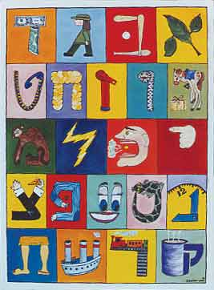
The א'-ב'
22
Nikkud
2
←
Notes:
22 letters
2 ways of writing
-> right to left
Nikkud – The Hebrew is different from English by the use of extra signs as vowels.

Slide 6
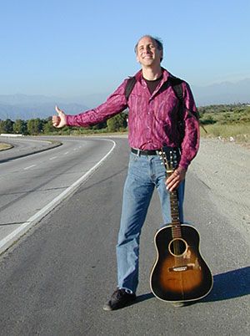
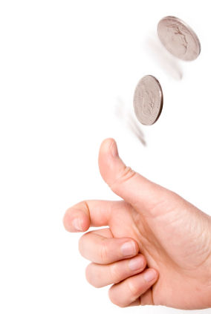
New language – fun facts
Notes:
הטלת מטבע – האנגלים בימי המנדט היו קוראים אהדס בעת הטלת מטבע מאחר ועל המטבעות האנגלית בצד אחד יש איור של פני המלכה. אנשי היישוב לא ידוע את המשמעות ועיוותו את המילה לעץ – ולכן עד היום אנו אומרים עץ או פלי.
סיפור שני – טרמפים – שוב האנגלים החביבים נהגו לצחוק על מבקשי ההסעה העומדים בצידי הדרך וקראו להם טרמפס (פרוצות). בני היישוב שכרגיל לא ידעו את המשמעות, חשבו שמדובר במילה האנגלית להסעה ולכן עד היום אנו עוצרים טרמפים...

Slide 7
So if it’s a conversational class what is the first thing we need to know?

Slide 8
How to start a conversation?
שלום
מה שלומך?
טוב תודה,
ומה שלומך?
הכּל טוב

Slide 9
שלום
What is it?
  Hello
  Goodbye
  Peace
How do we say it?
  Sha-lom ש-לום

Slide 10
מה שלומך?
What is it?
  How are you?
How do we say it?
  Ma Sh-lom-cha? (to a male)
  Ma Sh-lom-ech? (to a female)
                מה ש-לומ-ך ?

Slide 11
טוב תודה
What is it?
  Good - Thanks
How do we say it?
  Tov To-da ?
  טוב תו-דה

Slide 12
ומה שלומך?
What is it?
  And How are you?
How do we say it?
  Ve-Ma Sh-lom-cha? (to a male)
  Ve-Ma Sh-lom-ech? (to a female)
                ו-מה ש-לומ-ך ?

Slide 13
הכּל טוב
What is it?
  All Good
How do we say it?
  Ha-kol Tov ?
  ה-כּל טוב

Slide 14
Now what? Introduce yourself!

Slide 15
אני _______ ואני אוהב/ת ל______
After we greet each other with שלום we will introduce ourselves:
אני ________ ואני אוהב/ת ל_________
A-ni ______(your name) ve-A-ni o-hev/et
le-______(something you like to do).
I’m _____ and I like to _______

Slide 16
2nd class.

Slide 17
Pronouns שמות גוף
I
We
You
Y’all
They
He
She
It
אני
אנחנו
את/אתה
אתם/אתן
הם/הן
הוא
היא
זה
A-ni
A-nach-nu
At / A-ta
A-tem / A-ten
Hem / Hen
Hoo
He
Ze

Slide 18
first person
גוף ראשון
We
  A-nach-nu אנחנו
  Used when we are speaking as a group.
  A-nu אנו
  Used when one group speaks to another.
  Less commoun
I
  A-ni אני

Slide 19
second person
גוף שני
Y’all
  Male:
    A-tem אתם
  Female:
    A-ten אתן
You
  Male:
    A-ta אתה
  Female:
    At את

Slide 20
third person
גוף שלישי
They
  Male:
    Hem הם
  Female:
    Hen הן
He
  Male:
    Hoo הוא
She
  Female:
    Hee היא
It
  Things:
    Ze זה

Slide 21
Feelings
רגשות
Notes:
נספחים – דפי איך אני מרגיש היום עברית/אנגלית/עבגליש

Slide 22
How Do I Feel?
Feelings – Re-ga-shot- רגשות
Male:
Feel – מרגיש
Mar-gish
Female:
Feel – מרגישה
Mar-gi-sha
I feel _______
אני מרגיש/ה _______
Ani Margish/a ____

Slide 23
How Do You Feel?
Feelings – Re-ga-shot- רגשות
Male:
Feel – מרגיש
Mar-gish
Female:
Feel – מרגישה
Mar-gi-sha
How do you feel?
איך את/ה מרגיש/ה?
Aich At/a Margish/a?
Notes:
נספחים! לחלק הזה מצורף נספח "איך אני מרגיש היום"

